Slide 2
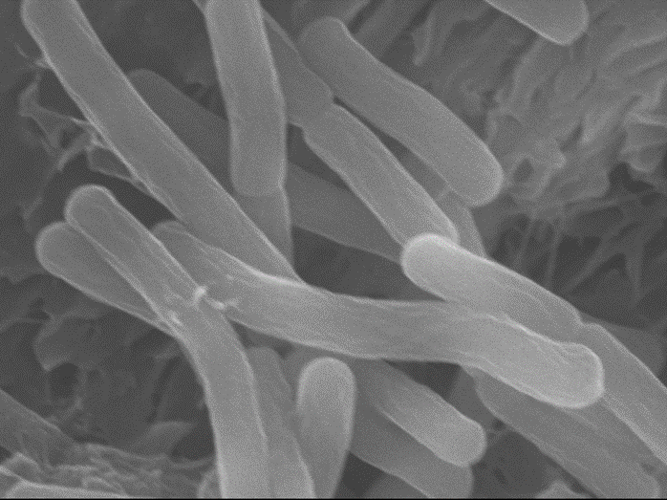
Mikrobe des Jahres 2023 – Bacillus subtilis
Bilder: Maike Eckert, Björn Richts

Slide 3
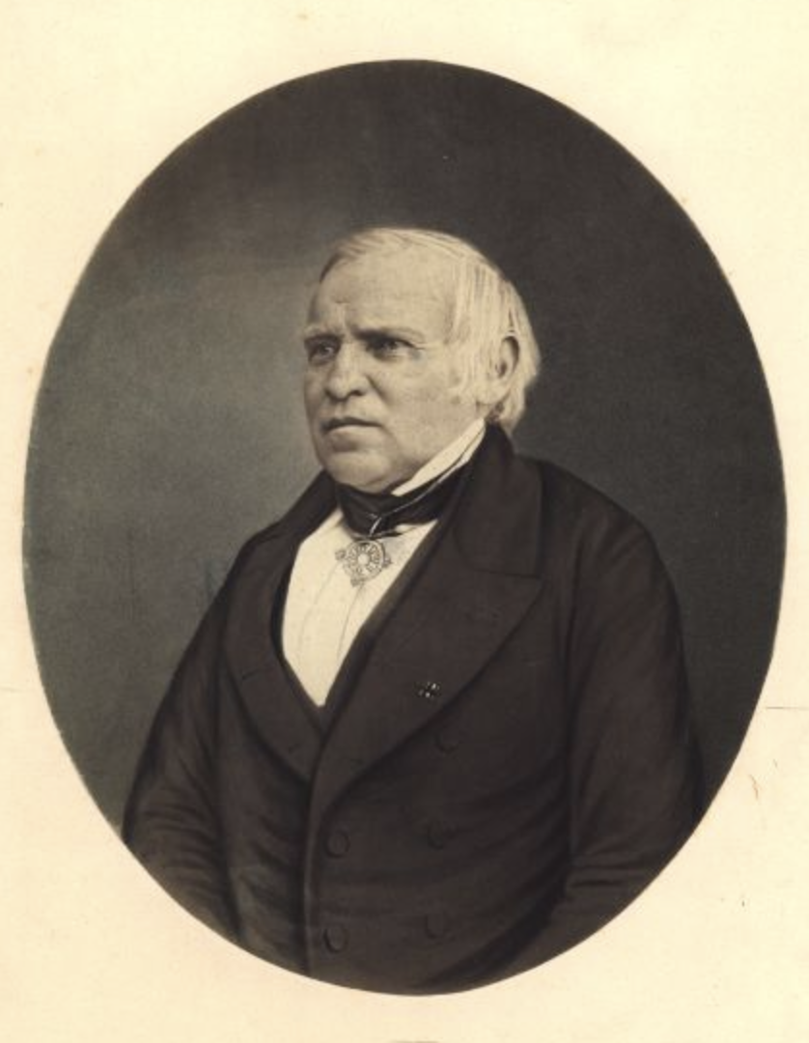
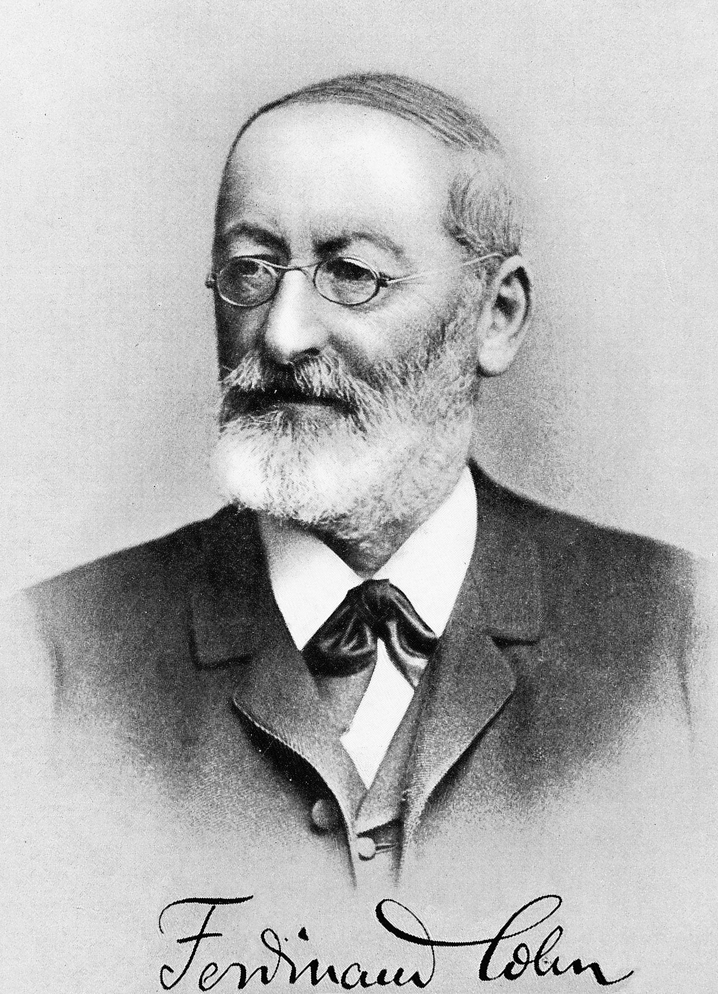
Vibrio subtilis -> B. subtilis
(1872)
Bacillus subtilis in Forschung & Anwendung
Vibrio subtilis
1835
Christian G. Ehrenberg
1795-1876
Ferdinand J. Cohn
1795-1876
Das Bakterium wurde von Ehrenberg erstmalig beschrieben
und von Cohn in B. subtilis umbenannt
Stülke et al. 2023 J Bacteriol 4: e0010223
Bacillus = Stäbchen; subtilis = fein

Slide 4
Bacillus subtilis in Forschung & Anwendung
Bacillus subtilis...
...ist weit verbreitet
...hat unterschiedliche Lebensstile
...kann DNA aufnehmen und ist daher einfach genetisch zu manipulieren
...ist ein Modellsystem in der mikrobiellen Grundlagenforschung
…sekretiert biotechnologisch relevante Proteine und Feinchemikalien

Slide 5
Bacillus subtilis in Forschung & Anwendung
Bewegliche Zelle
Biofilm
z
z
z
z
z
z
z
z
Kompetente Zelle
B. subtilis
Persistente
Zelle
Kannibale/in
Spore
Explorierende
Zelle
B. subtilis, ein Bakterium mit vielen Gesichtern
Lopez et al. 2009 FEMS Microbiol Rev 33: 152-163

Slide 6
Bacillus subtilis in Forschung & Anwendung
Vegetativer Zyklus
Wachstum
Vegetative Zelle
Stufe I
Limitation
Keimung
Sporulation
Endospore
Stufe II
Teilung
Stufen VI & VII
Reifung & Zell-Lyse
Präspore
Stufe III
Engulfment
Stufe IV
Cortex-Bildung
Stufe V
Mantel-Bildung
Endosporen überleben ungünstige Bedingungen
Riley et al. 2020 Microb Cell 8: 1-16

Slide 7
Bacillus subtilis in Forschung & Anwendung
Sporen dienen…
…als Indikatoren für die Bewertung von Weltraumstrahlung
…zur Untersuchung der Lithopanspermie-Theorie
…als mikrobiologische Indikatoren für die Sterilität (Planetary Protection)
B. subtilis ist ein Modellorganismus in der Astrobiologie
Horneck et al. 2010 Microbiol Mol Biol Rev 74: 121-156

Slide 8
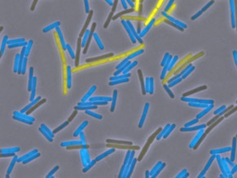
Bacillus subtilis in Forschung & Anwendung
Motile Zelle
Sessile Zelle
Scheinbar homogene B. subtilis-Populationen enthalten
Zelltypen mit unterschiedlichen Eigenschaften
Diethmaier et al. 2011 J Bacteriol 193: 5997-6007

Slide 9
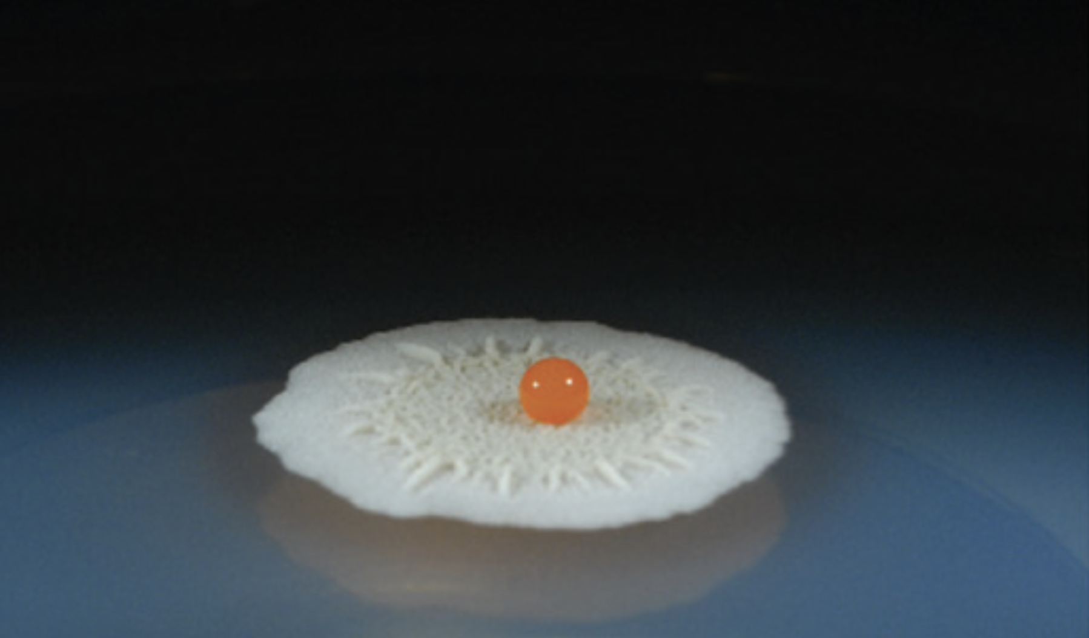
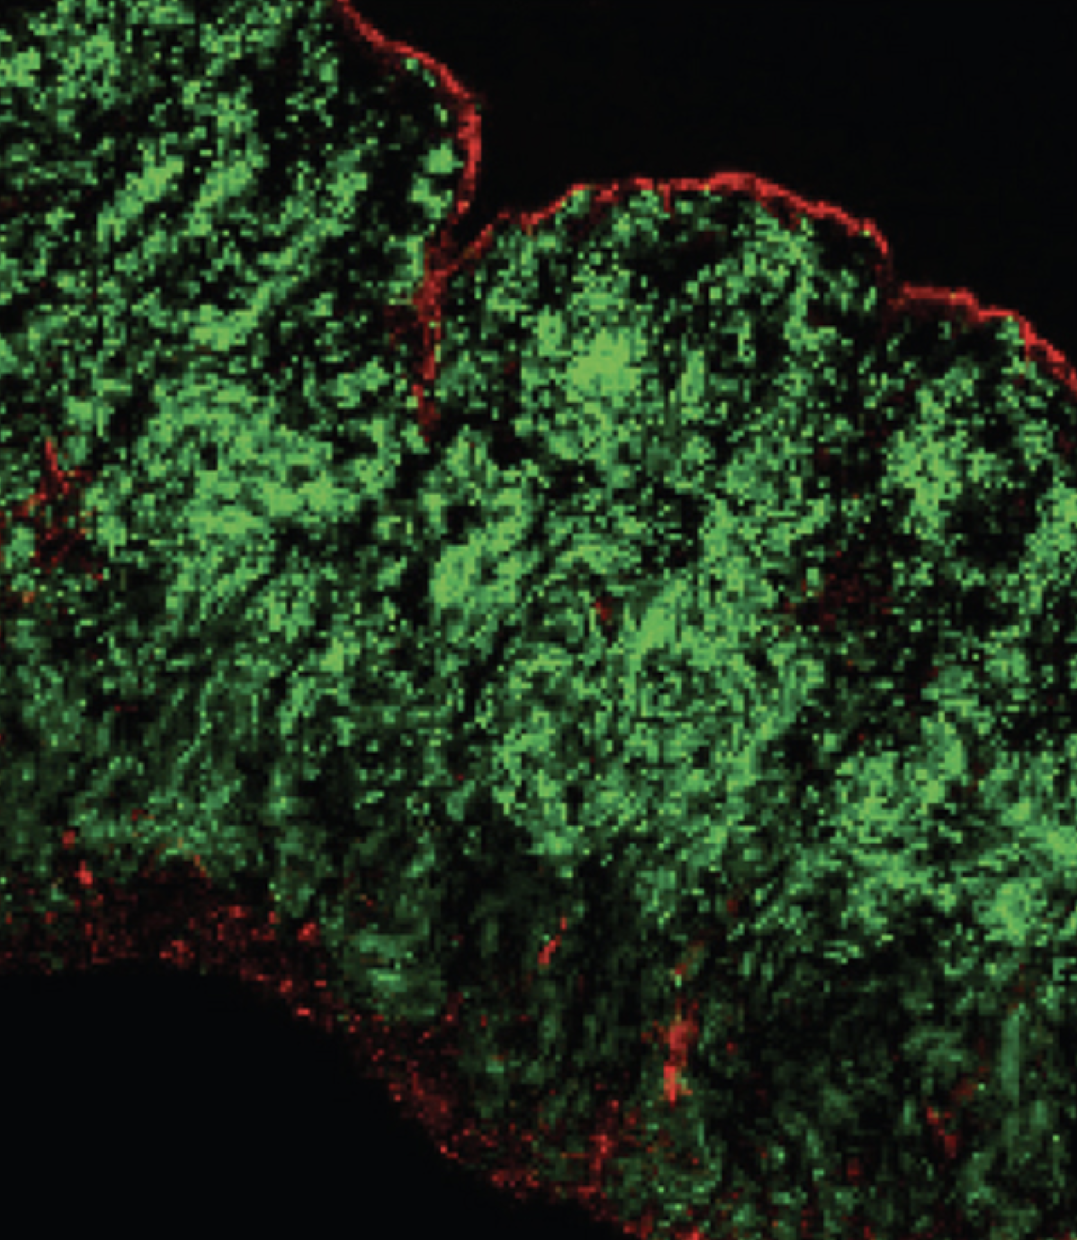
Bacillus subtilis in Forschung & Anwendung
Hydrophobe Reste
BslA
Luft/Wasser
Feste
Oberflächen
Öl/Wasser
B. subtilis-Biofilm
Biofilm-Querschnitt
BslA, ein bakterielles Hydrophobin
Das „Biofilm surface layer protein A“ schützt den Biofilm
Stanley-Wall & MacPhee 2015 Phys Biol 12: 063001
BslA PDBid: 4BHU

Slide 10
Bacillus subtilis in Forschung & Anwendung
Das BslA-Protein stabilisiert die Eiscreme
Süddeutsche Zeitung, 01.09.2015

Slide 11
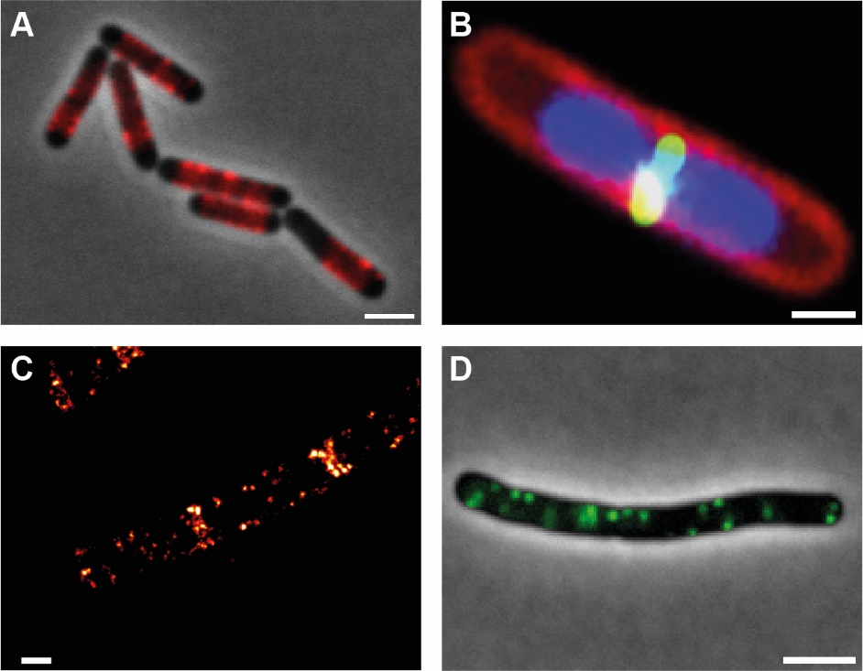
Bacillus subtilis in Forschung & Anwendung
Markiertes
Bild Protein Funktion
A MreB Bestimmung der Zellform
B FtsZ Initiation der Zellteilung
C DivIVA Initiation der Zellteilung
D FloT Membranfluiditätskontrolle
B. subtilis ist ein Modellsystem für die Zellbiologie
Stülke et al. 2023 J Bacteriol 4: e0010223

Slide 12
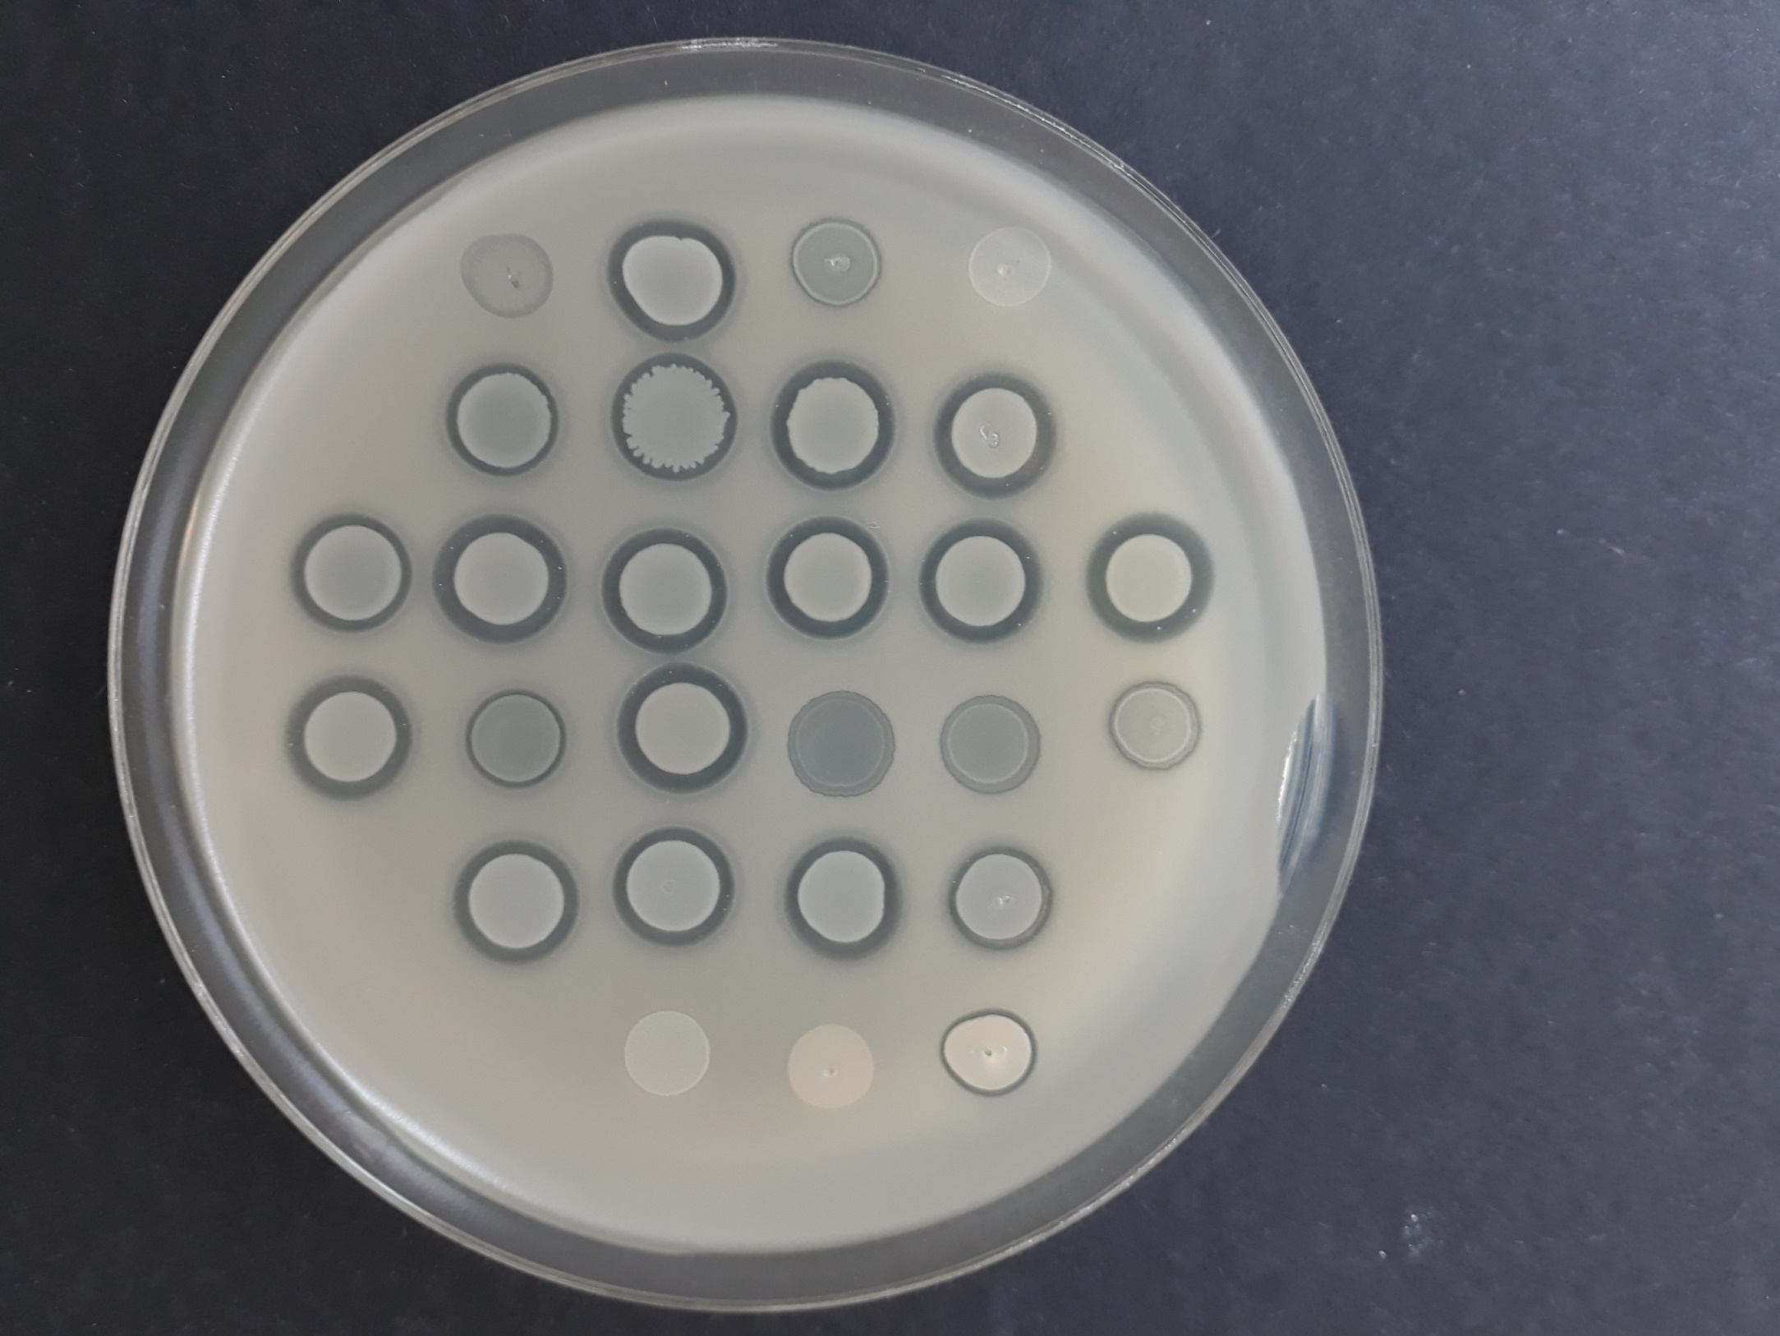
Bacillus subtilis in Forschung & Anwendung
B. subtilis 168
SPβ-Prophage
Sublancin 168
(Glykopeptid)
SPβ erlaubt die Synthese des antibiotisch wirksamen Sublancins
Kohm and Hertel 2021 Arch Virol 166: 2119-2130
PDBid: 2MIJ

Slide 13
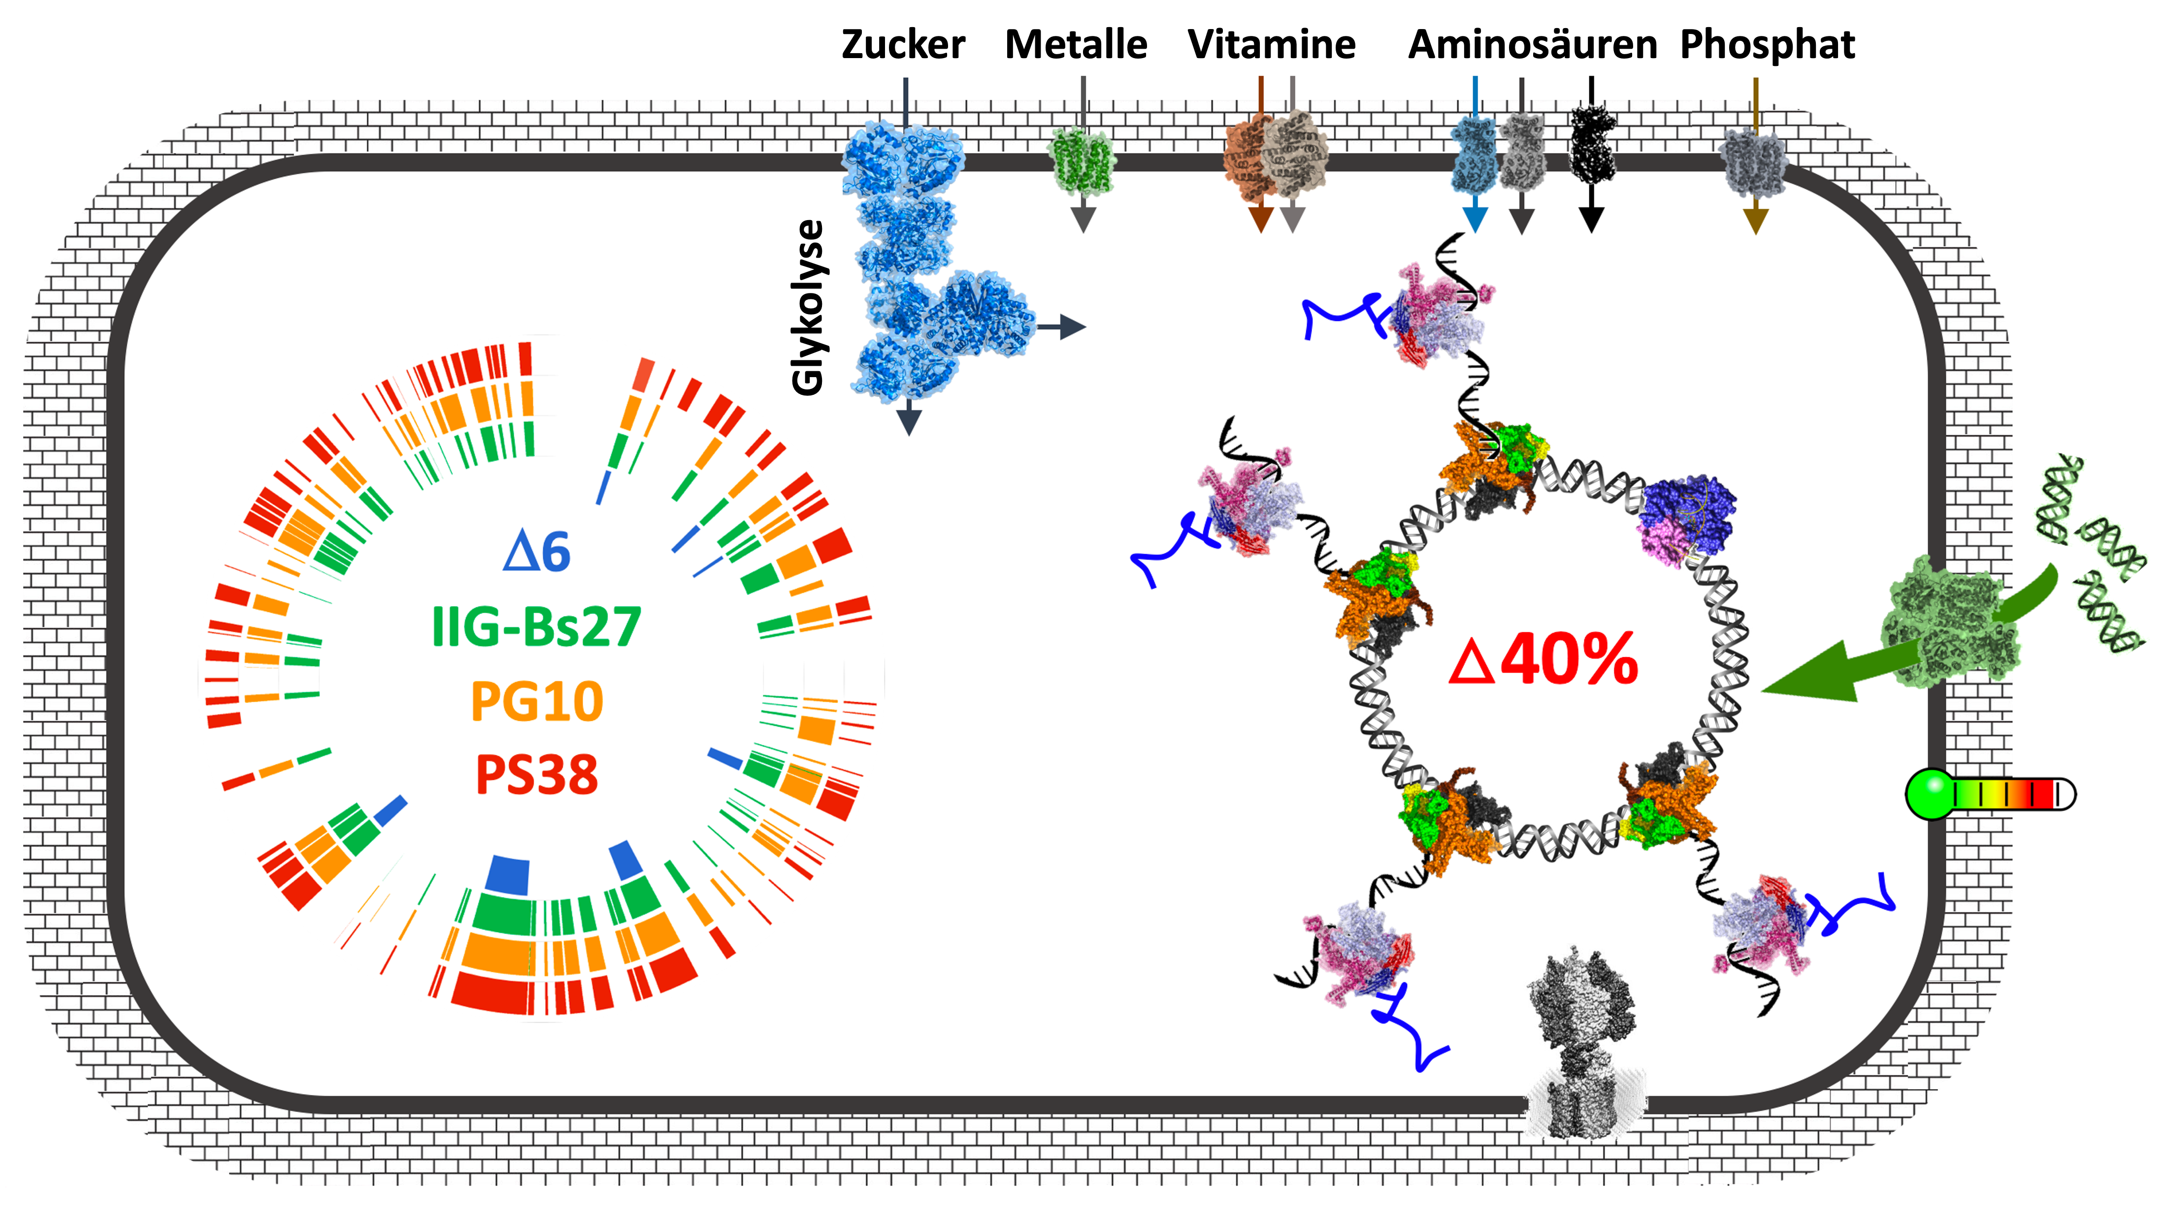
Bacillus subtilis in Forschung & Anwendung
∆8%
∆31%
∆34,6%
∆36,5%
B. subtilis ist ein Modellsystem für die Herstellung von Minimalzellen
Reuß et al. 2017 Genome Res 27: 289-299

Slide 14
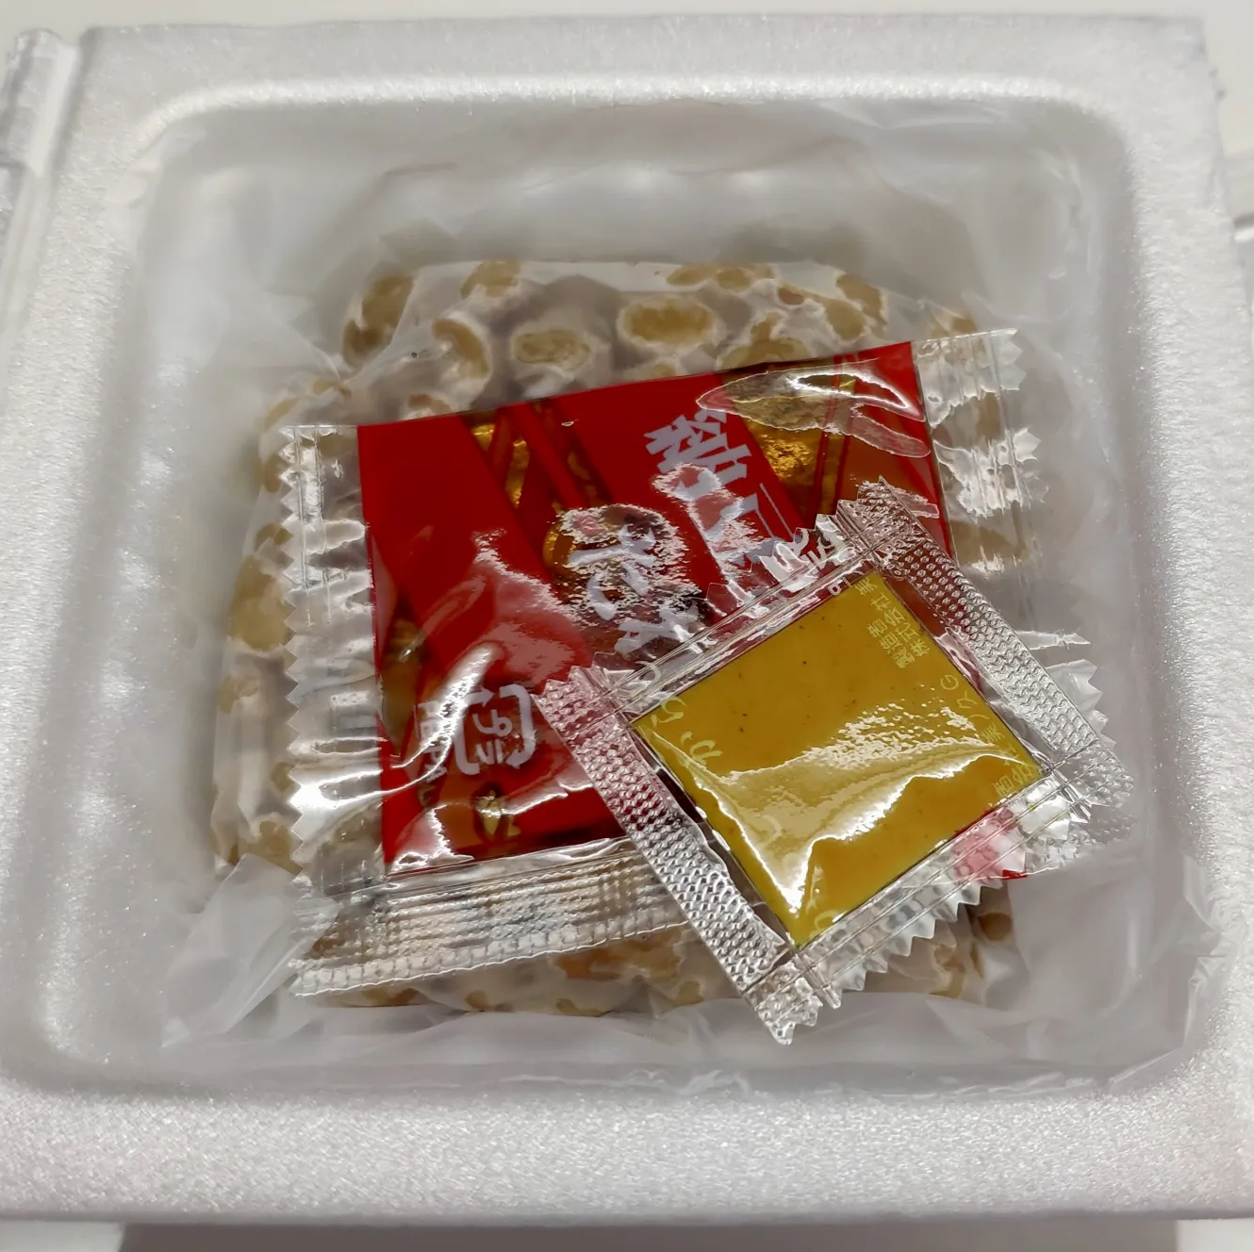
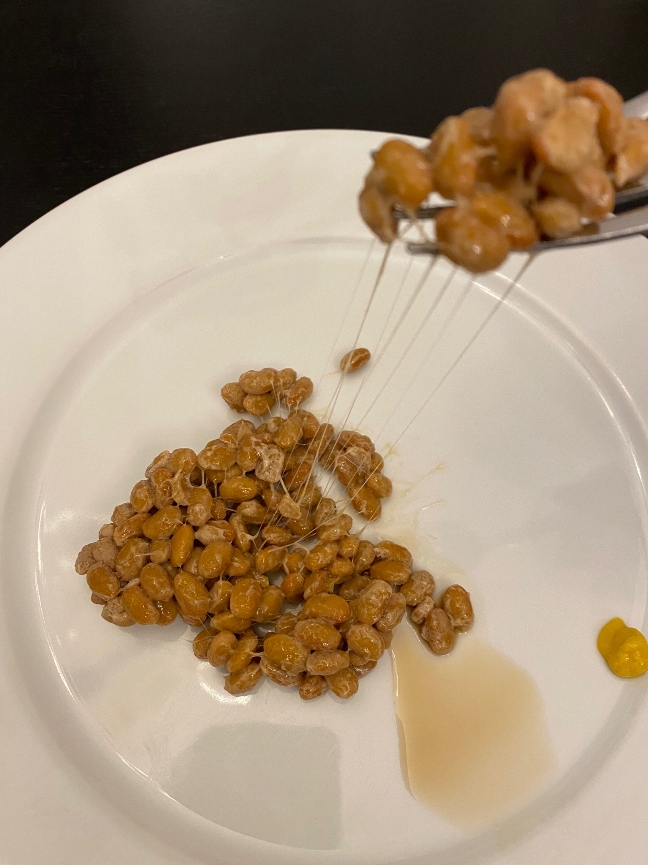
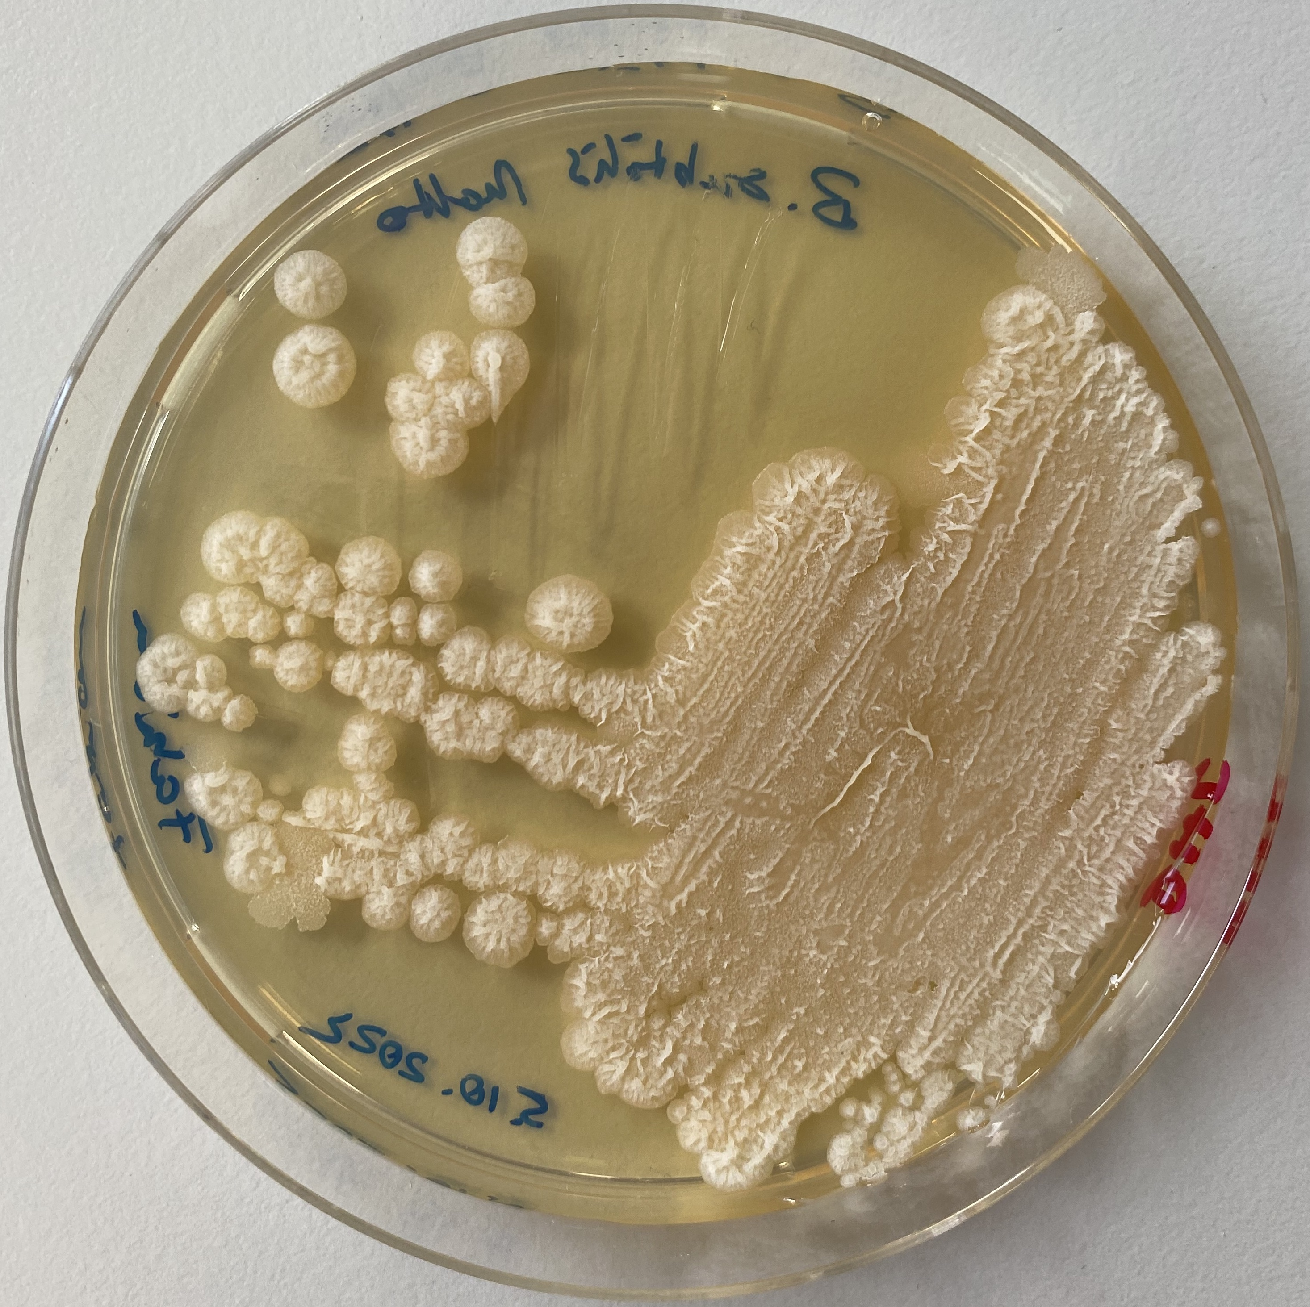
Bacillus subtilis in Forschung & Anwendung
Nattō
Das japanische Lebensmittel Nattō wird mit
B. subtilis ssp. natto hergestellt

Slide 15
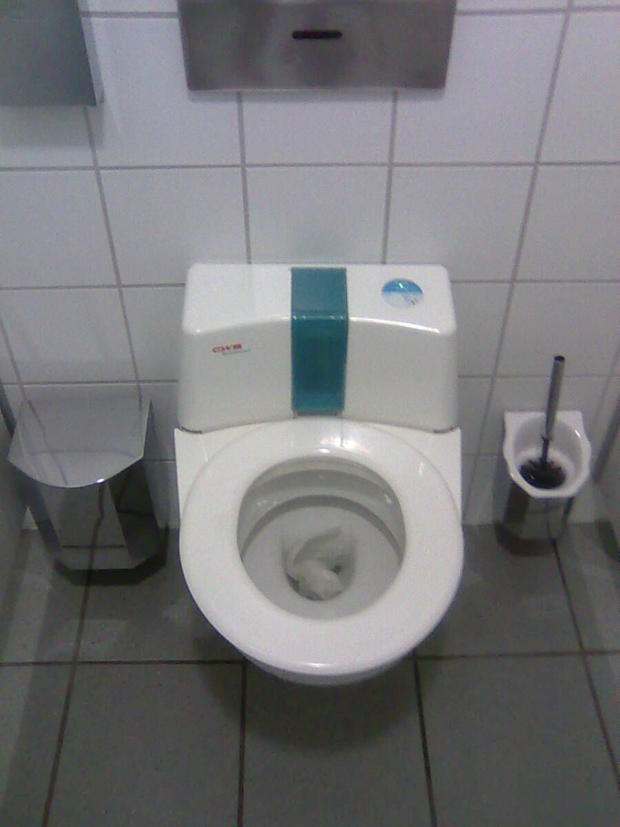
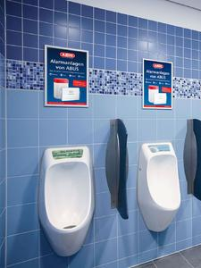
Bacillus subtilis in Forschung & Anwendung
www.noblebio.com
B. subtilis verdrängt unerwünschte Mikroben auf den
Autobahnraststätten

Slide 16
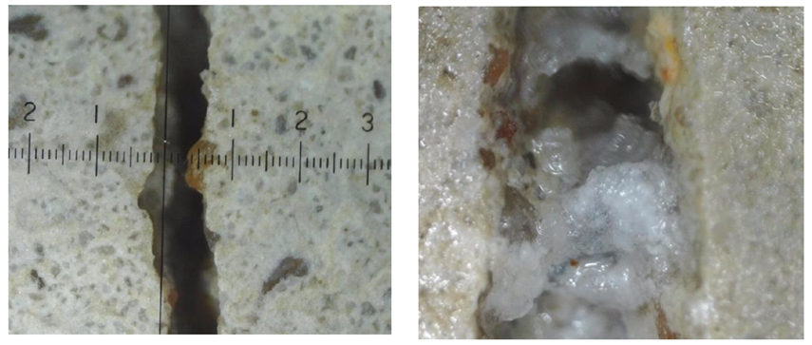
Bacillus subtilis in Forschung & Anwendung
Vorher
Nachher
B. subtilis DSM 32315 verschließt Lücken im Beton durch
die Bildung von CaCO₃
Stülke et al. 2023 J Bacteriol 4: e0010223

Slide 17
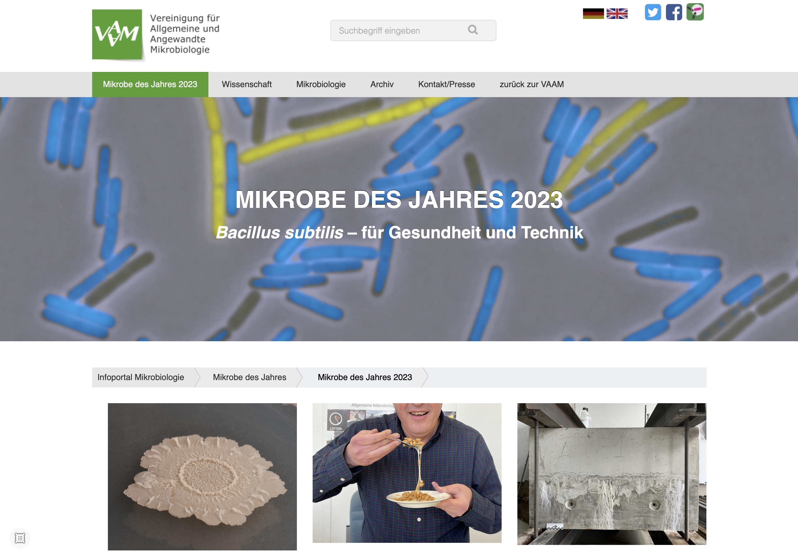
www.mikrobe-des-jahres.de
www.vaam.de

Slide 18
Die Vereinigung für Allgemeine und Angewandte Mikrobiologie (VAAM) vertritt über 3400 mikrobiologisch orientierte Wissenschaftlerinnen und Wissenschaftler aus Forschung und Industrie. Seit zehn Jahren wählt die VAAM die Mikrobe des Jahres, um auf die Vielfalt der mikrobiologischen Welt aufmerksam zu machen. Alle Informationen sind auch auf Englisch verfügbar unter https://microbeoftheyear.org/.
Werde Mitglied in der VAAM und profitiere von den Vorteilen einer Mitgliedschaft:
Starke Netzwerke in Industrie und Wissenschaft
Nachwuchsförderung: Promotions- und Posterpreise, VAAMentoring für Promovierende und Postdocs
Reisekostenzuschüsse, auch zu internationalen Tagungen und reduzierte Tagungsgebühren für die VAAM-Jahrestagung, Fachgruppensymposien und Veranstaltungen der GBM, DECHEMA und DGHM
Bezug der Mitgliederzeitschrift BIOSpektrum (7 Ausgaben/ Jahr)
www.mikrobe-des-jahres.de
www.vaam.de

